Slide 1
Адвент - календарь как инновационная игровая форма обучения детей
Муниципальное бюджетное дошкольное образовательное учреждение «Детский сад комбинированного вида № 257» городского округа Самара
Подготовила
Волкова Н.А.
Воспитатель
I категории
2020

Slide 2
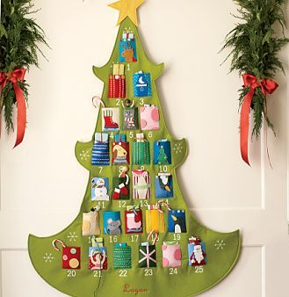
Актуальность
Ожидание праздника не менее приятно, чем сам праздник, особенно если сделать это ожидание ещё и интересным. Когда до праздника остаётся совсем немного времени, у детей всё чаще возникает вопрос: Мам, сколько дней осталось до праздника? Мам, а когда приедет бабушка в гости? Мам, а когда..? А когда...?
Для детей время — понятие размытое. А количество дней – понятие ещё более загадочное. «Через три дня, неделю, месяц, это когда? Это долго или нет?».

Slide 3
История
Адвент-календарь (или календарь ожидания праздника) был изобретён в Германии в 1903 году Герхардом Лангом. Когда он был ребёнком, его мама в преддверии Рождества пекла 24 безе и прикрепляла их к картону, чтобы сын знал, сколько осталось до сочельника.
Когда Ланг вырос и стал владельцем типографии, его фирма первой в мире выпустила адвент - календарь с 24 разноцветными картинками на рождественскую тематику. Дети могли наклеить рисунки танцующих пекарей, делающих крендельки, и ангелов, работающих на немецкой почте, поверх стихов. В 1920 году издательство разработало первый календарь с открывающимися дверцами и запатентовало своё изобретение.

Slide 4
Его открывали один раз в день, в окошке лежало маленькое печенье или конфета. Ребенок считал, сколько окошек уже открыто, сколько закрыто и, таким образом, представлял себе, когда наступит долгожданный праздник.

Slide 5
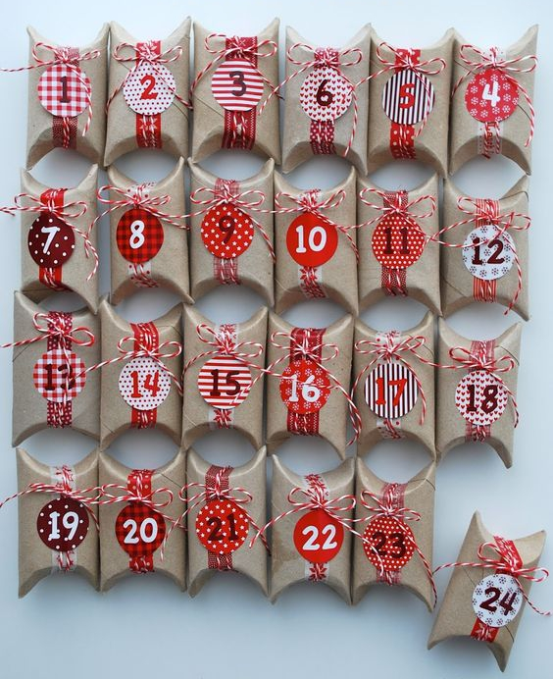
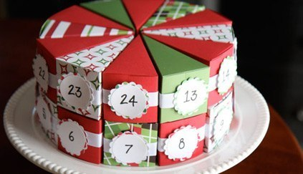
Зачем же нужен Адвент - календарь?
Адвент - календарь может быть приурочен к любому празднику и решать множество педагогических задач:
познавательный интерес
расширять у детей временные представления (день, неделя)
кругозор
развивать их творческие способности

Slide 6
Как сделать Адвент - календарь
Создание и наполнение Адвент - календаря - это творческий процесс. Здесь нет строгих правил, рамок и ограничений.
Но всё же есть некоторых принципы:
Стиль оформления должен соответствовать тематике праздника.
Определённое место календаря (на виду и напоминать, что праздник приближается). Ребенок может свободно подойти к нему, рассмотреть и посчитать дни.
Присутствие тайны. Дети очень любопытны, а наличие кармашков создаёт интерес и предвкушение сюрприза.
Адвент-календарь предполагает свои правила игры. Один день – одно задание. Любопытный ребёнок может захотеть увидеть сразу все задания и сюрпризы, поэтому задания добавляются ежедневно.
Задания должны быть приятными, интересными и соответствовать возрасту и возможностям детей. Они могут быть разной направленности – раскрасить картинку, выучить стихотворение, сделать аппликацию, отгадать загадки, поиграть в новую игру и т.д.; а могут быть объединены одной тематикой.

Slide 7
Адвент-календарь как инновационная игровая форма обучения детей
Адвент-календарь может быть познавательным: выбрав тему, ориентируясь на возраст и интересы детей и каждый день изучайте ее в игровой форме. Например:
Животные. Распечатайте картинки или купите маленькие фигурки животных и спрячьте их в пронумерованные мешочки. Для каждого зверя придумайте интересное занятие — это может быть раскрашивание, лепка, конструирование, выпечка печенья в форме животного, просмотр фильма или мультфильма, связанного с этим животным, поход в зоопарк и др.
Выучить алфавит, отличная идея, правда? Каждый день посвящен одной единственной букве: попробуй, не запомни.

Slide 8
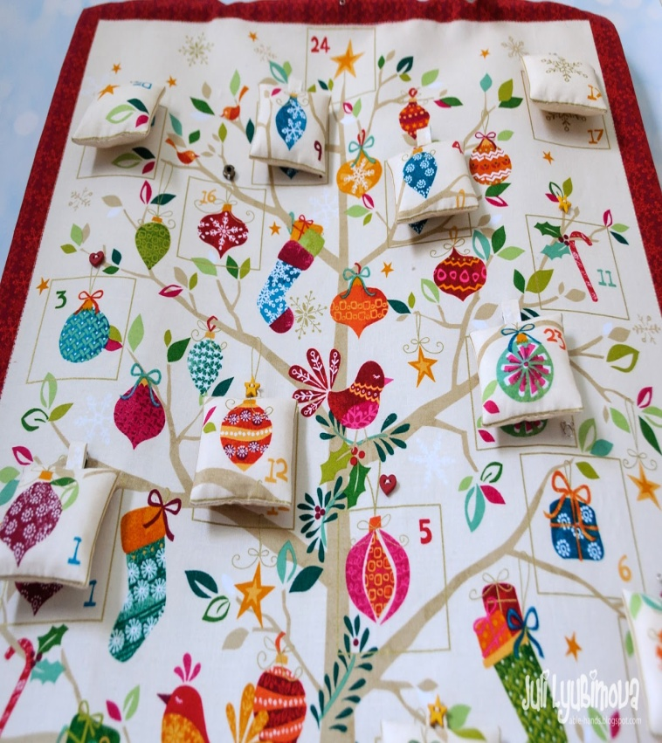
Примеры

Slide 9
Дети любят сюрпризы, и если у них будет возможность каждое утро в течение недели или месяца открывать красивые коробочки и находить что-то новое, то ожидание праздника станет еще более радостным

Slide 10
Спасибо за внимание!

